Slide 1
Архитектурный ансамбль Рима
Доклад выполнила ученица 9 «а» класса
Романычева Ольга

Slide 2
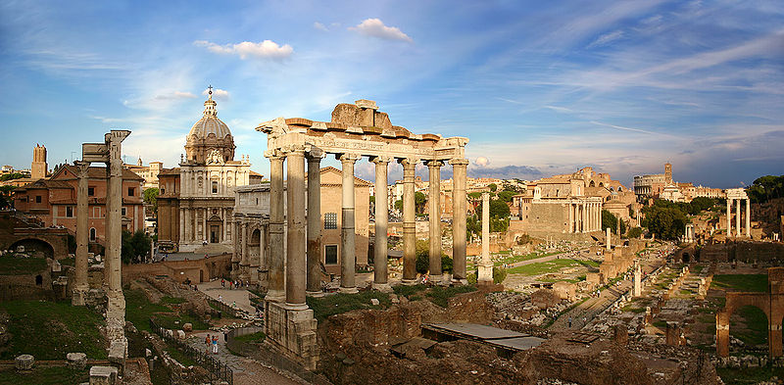
Римский форум

Slide 3
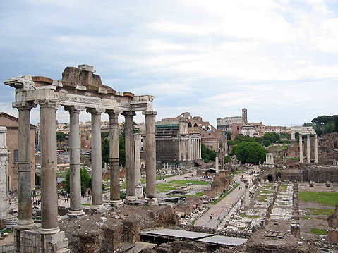
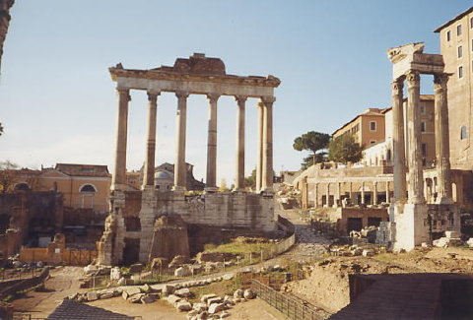
Римский Форум, старинная площадь вместе со зданиями, прилегающими к ней, которая находится в центре Древнего Рима. Когда-то на ней был размещен рынок, позже она являлась собой местом народных собраний, а также местом заседаний Сената, приобретя таким образом политическую функцию. Долгое время площадь служила центром общественной жизни Рима.

Slide 4
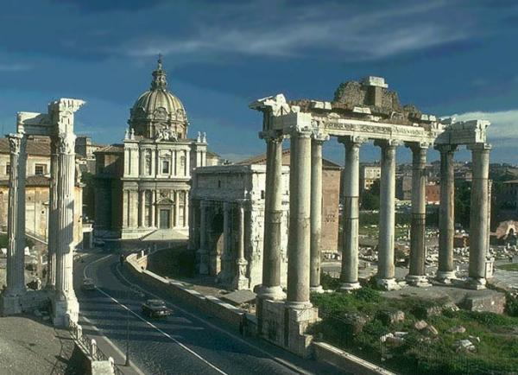
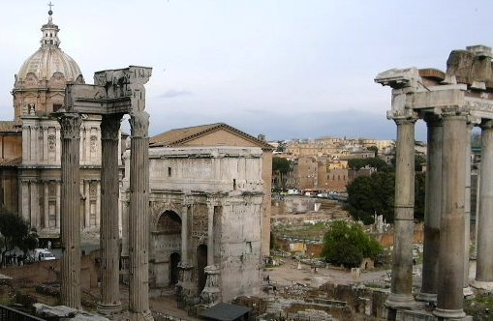
С возникновением христианства первые христиане стали возводить на месте Форума свои церкви

Slide 5
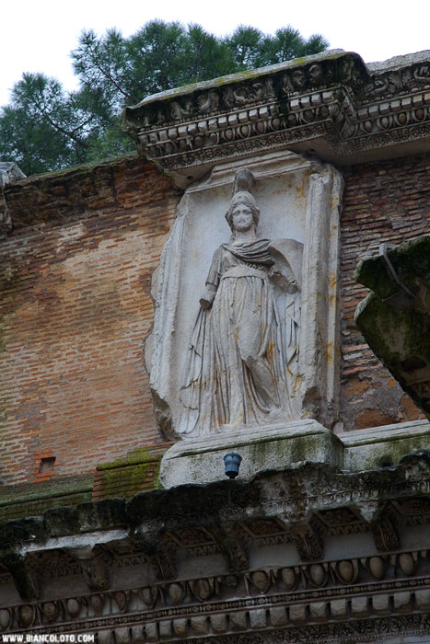
Императорские форумы
Форум (храм) Мира или Веспасиана

Slide 6
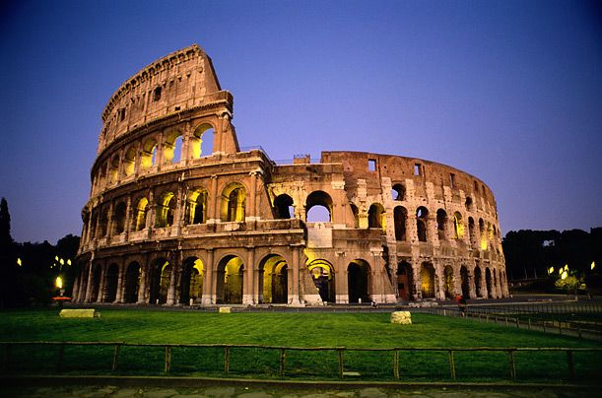
Колизей

Slide 7
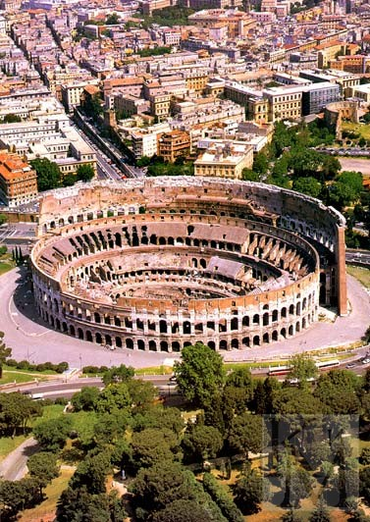
Колизей-это символ славы Вечного Города, превосходит своими размерами все когда-либо построенные в Риме амфитеатры.

Slide 8
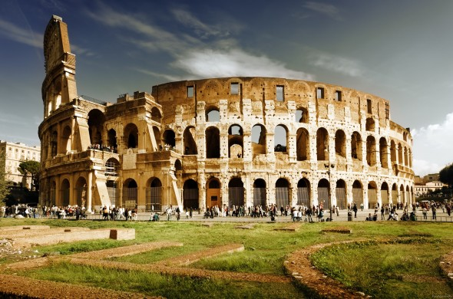
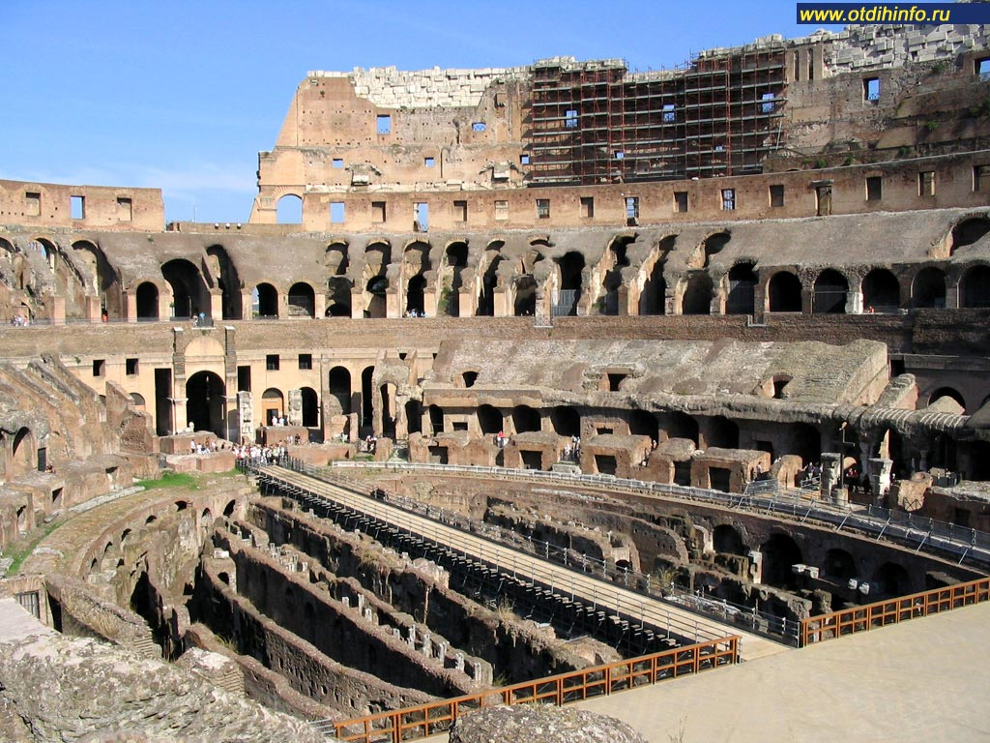
В течение веков здание заметно было разрушено, этому способствовали природные катаклизмы (землетрясения, пожары)

Slide 9
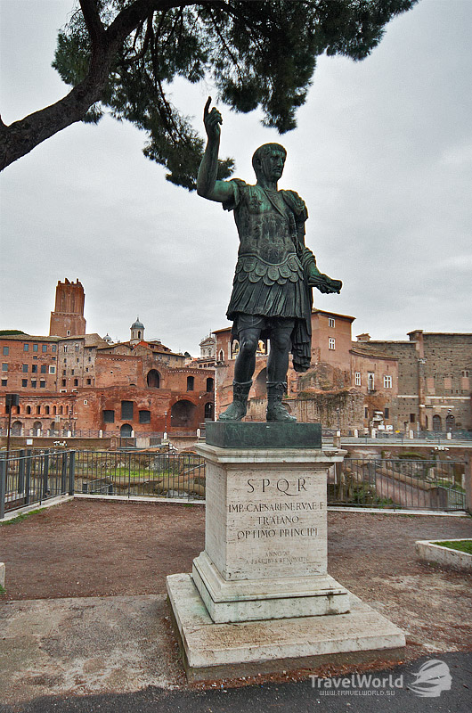
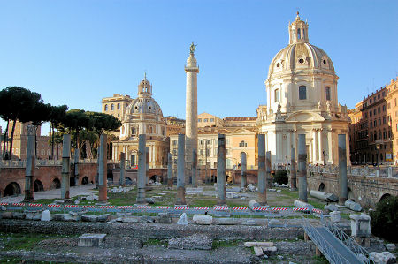
Форум Траяна

Slide 10
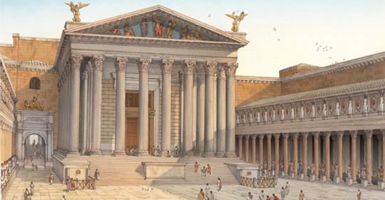
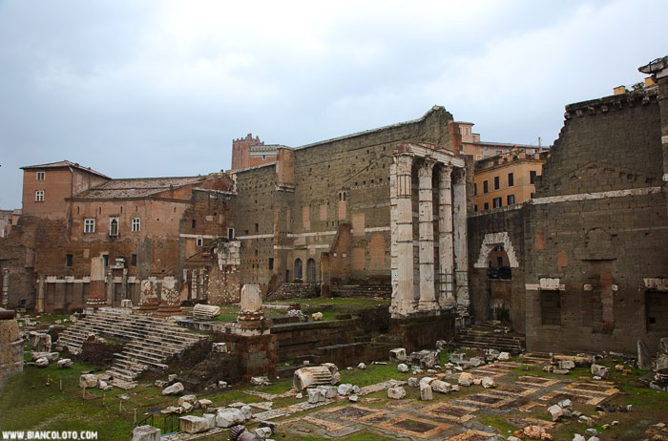
Форум Августа

Slide 11
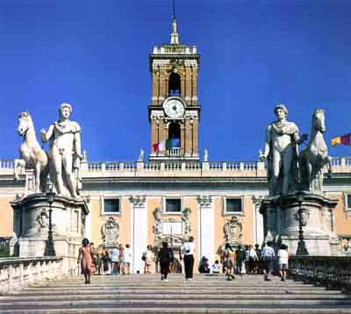
Капитолий

Slide 12
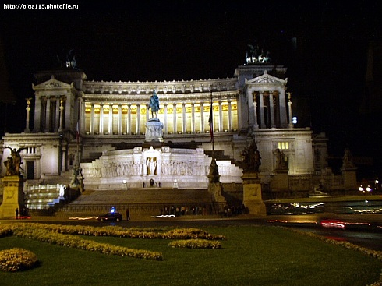
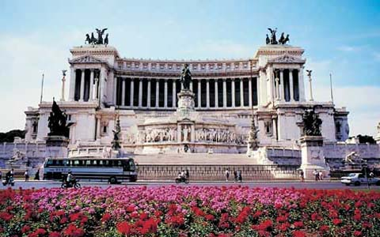
Памятник Виктору-Эммануилу 2

